Slide 1

«Простой бизнес» — больше, чем просто
CRM-система
www.prostoy.ru
8-800-333-21-22, mail@prostoy.ru

Slide 2

CRM (управление взаимоотношениями с клиентами)
Управление проектами и задачами
Управление персоналом организации
Электронный документооборот
Бухгалтерский учет
Встроенные средства коммуникации
CMS (система управления сайтом)
2

Slide 3











О программе
Версии программы
Размещение данных
Удобно использовать
Стоимость программы
Windows
Web
iOS
Android
Наш сервер (облачная версия)
или
свой сервер (коробочная версия)
0
Как от 2 человек в компании,
так и
от 50 и более
Бесплатная версия
на месяц
Платная версия –
1900 р. в месяц на всю организацию независимо от кол-ва сотрудников
3

Slide 4








7 причин использовать CRM-систему
«Простой бизнес»
1.
+ 10 дней в месяц для менеджера
по продажам за счет экономии
времени на работе с удобной
клиентской базой
1.
5.
+ 96 000 р. в год за счет использования подключаемой внешней IP-телефонии
2.
+ 50% рабочего времени на использовании интеллектуальной электронной почты
+ 1,5 часа в день на
использовании шаблонов
ответов клиентам
6.
3.
всего 1 минута на выставление
счета клиенту
- 3-15 минут ожидания клиента
звонка от ответственного
менеджера
7.
4.
3 минуты на составление отчета
по всем показателям в отделе
продаж
4

Slide 5








Клиенты и продажи (CRM)
Управление взаимоотношениями с клиентами
Клиентская база
История работы с каждым клиентом
Напоминания о звонках
Таблицы товаров и заказов
Подключаемая IP-телефония, e-mail, SMS или факс
Воронка продаж, диаграммы и графики
Подключение заказов с сайта к CRM
Шаблонов документов
5

Slide 6





Маркетинг
Организация работы маркетингового отдела
База маркетинговых материалов и каналов продвижения
Календарь мероприятий
Управление сайтом или интернет-магазином (CMS)
E-mail рассылка
Продающие и landing-страницы
6

Slide 7





Менеджмент
Управление проектами и задачами
База контактов поставщиков по проектам
Управление проектами и задачами
Оповещения, напоминания, дела
Автоматический учет рабочего времени в организации
Диаграммы Ганта по проекту
7

Slide 8
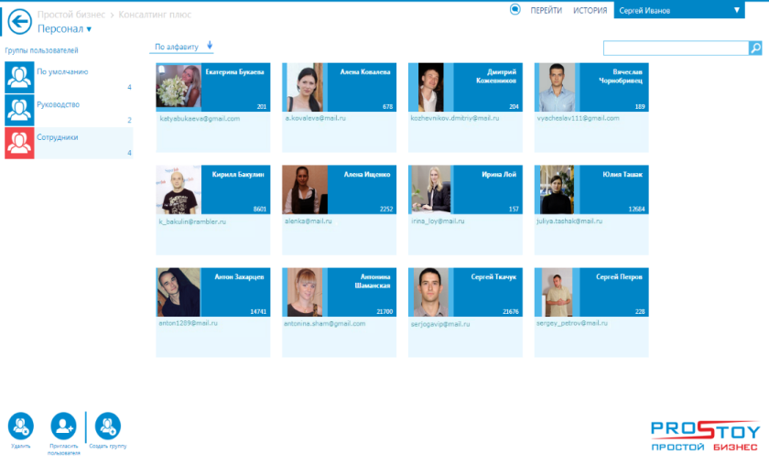


Персонал
Управление штатными и удаленными сотрудниками
Бесплатная внутренняя IP-телефония или телефонная конференция
SMS из программы
Чат и мультичат для общения с несколькими сотрудниками
Видеозвонок или видеоконференция
Назначение проектов, задач и дел
База знаний для хранения ответов на часто задаваемые вопросы
Шаблоны документов
Организационная структура компании
8

Slide 9
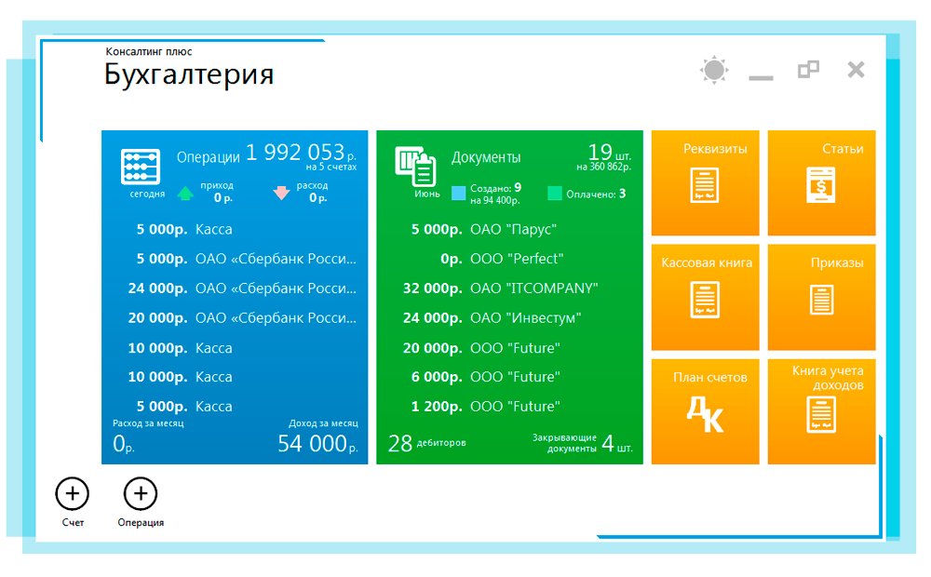
Финансы
Простая бухгалтерия для руководителя
Таблицы клиентов, товаров, заказов
Быстрое формирование бухгалтерских документов по сделке при помощи готовых шаблонов документов
Движение денежных средств, учет оплат
Статьи, приказы, план счетов, операции по статьям
Книга учета доходов и расходов, главная книга, кассовая книга
Приход/расход денежных средств
Сдача отчетности (ЭЦП)
9

Slide 10

Функциональные: в «Простом бизнесе» есть запись звонков, встроенная почта, SMS, видеоконференции, база знаний, своя бухгалтерия и ЭЦП, шаблоны документов, своя CMS и др.
4 версии: для Windows, web, iOS и Android
Можно работать без Интернета
Бесплатная полная пробная версия на месяц
Лицензия на всю организацию без ограничения по кол-ву сотрудников
Оперативная и компетентная техподдержка
10

Slide 11


Российские студенческие отряды
240 000 человек по всей России, 4 года работы в программе, 25 штабов в разных уголках страны автоматизировано.
Применение
централизованное управление
контроль задач и поручений
база участников
формирование отчетов в органы государственной власти
управление сайтом, интернет-магазин
11

Slide 12

















Известные клиенты
Белаз
и еще более 35 000 человек и почти
11 000 организаций
12

Slide 13
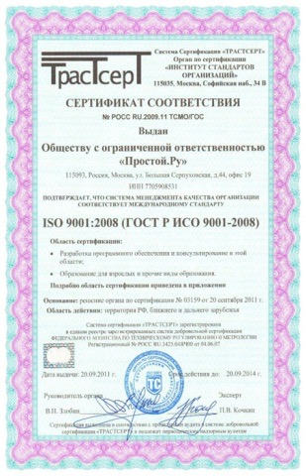
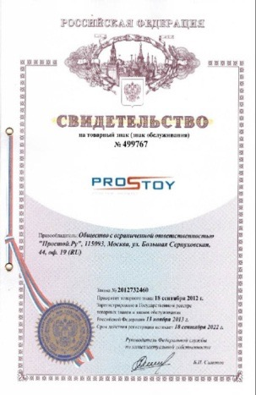
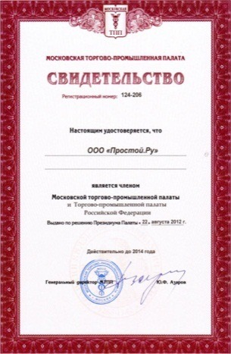
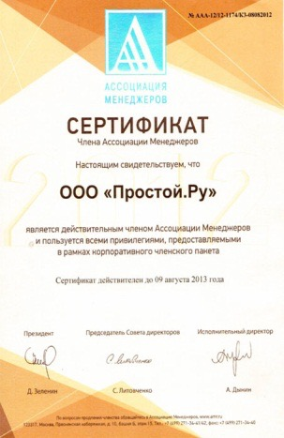
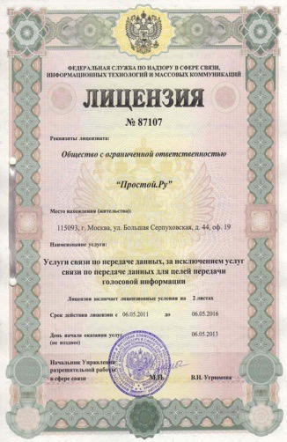
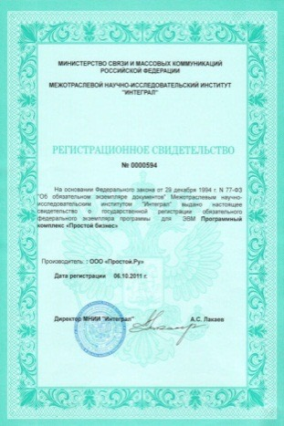
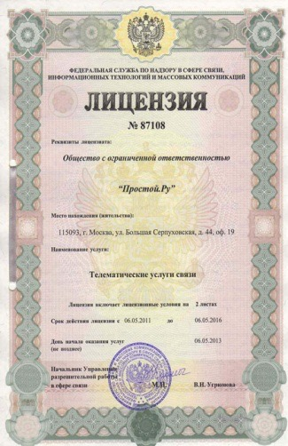
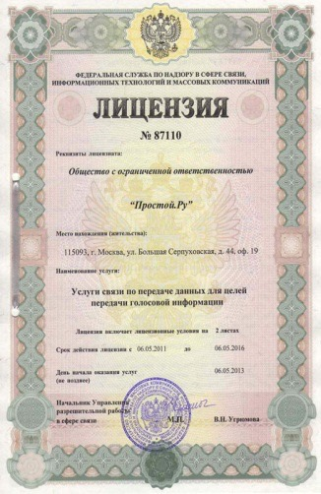
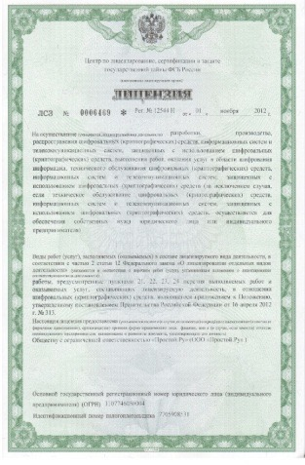
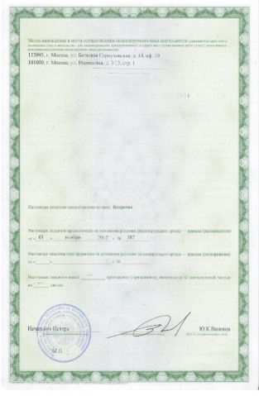
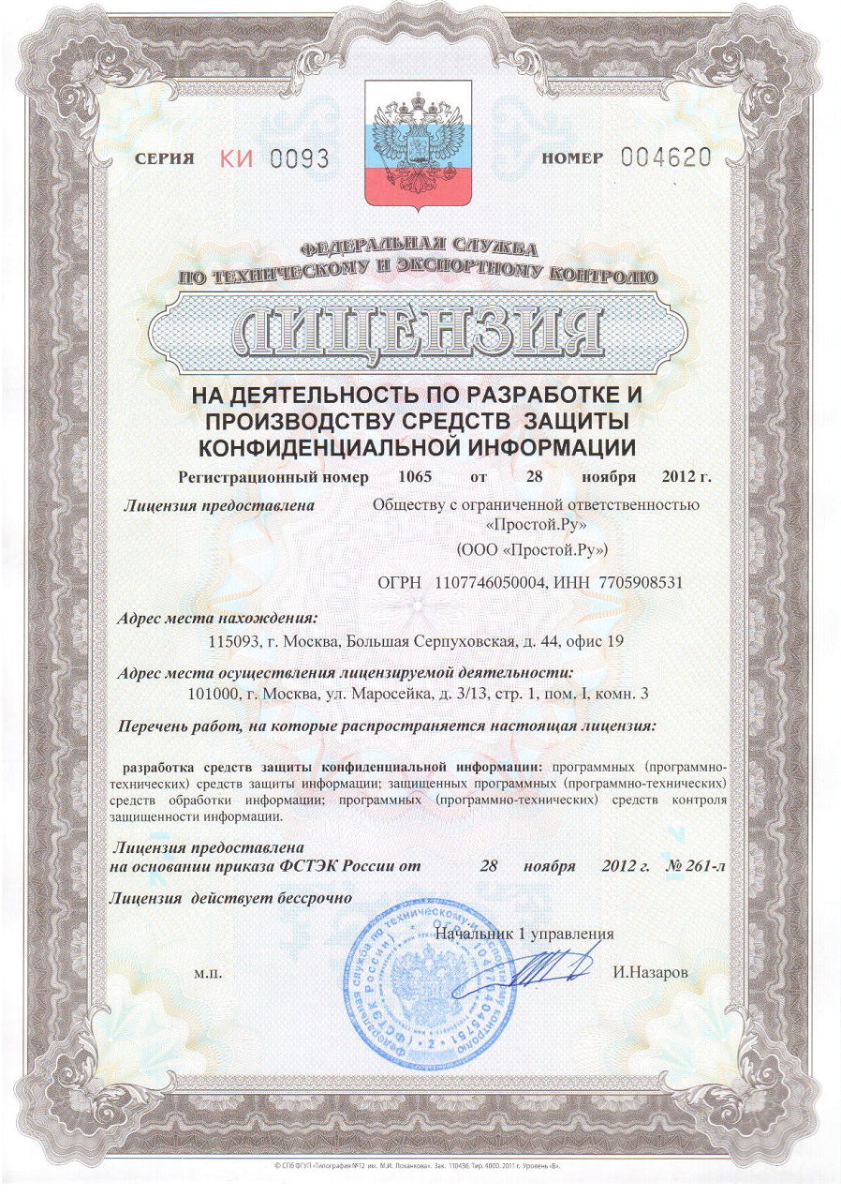
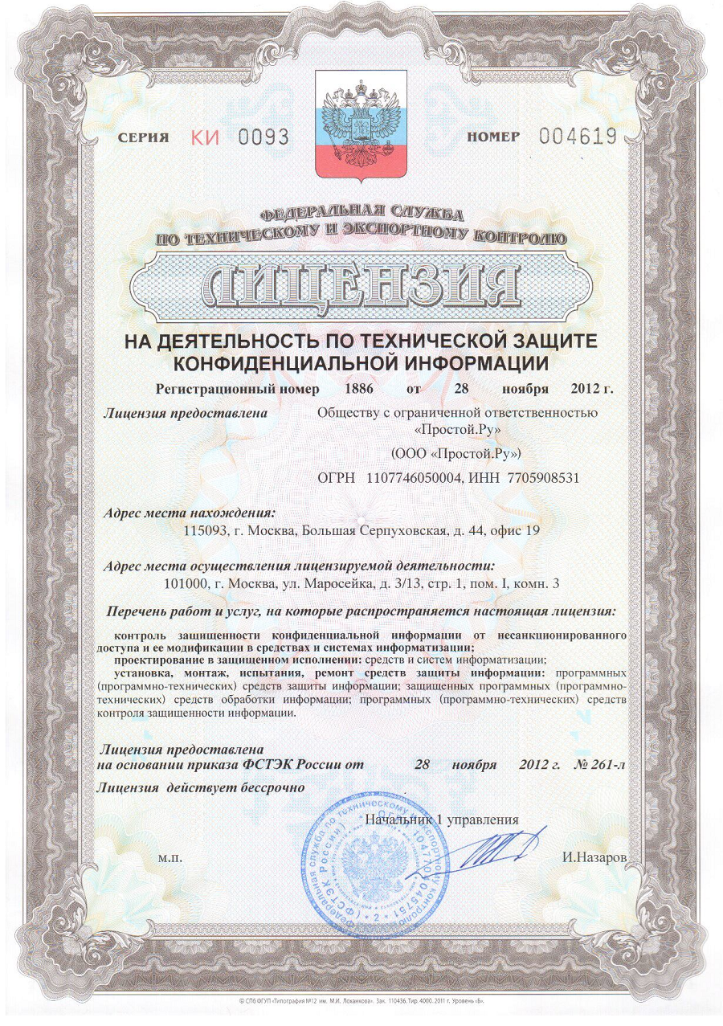
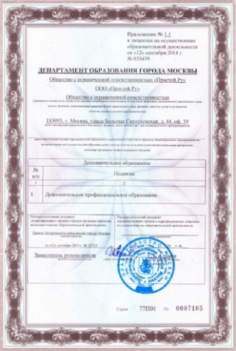
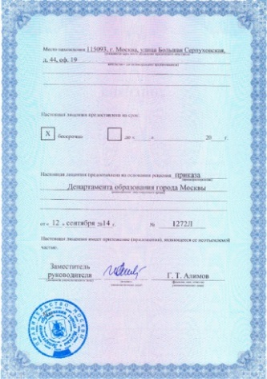
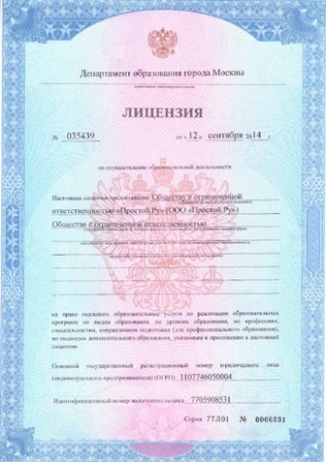
Лицензии
Свидетельства и сертификаты
Лицензии Минкомсвязи
Лицензии департамента образования Москвы
Лицензии ФСБ и ФСТЭК

Slide 14
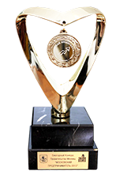
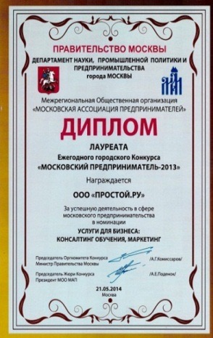
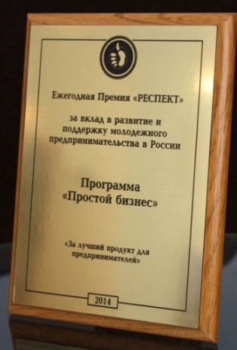



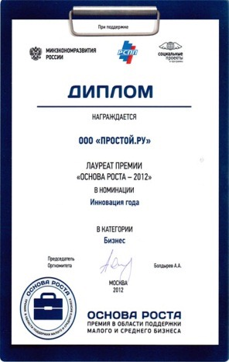
Награды и премии
Благодарность от Министерства образования и науки Российской Федерации за разработку и поддержку портала лучших практик работодателей в 2015 году.
Лауреат конкурса «Московский предприниматель» в номинации «Услуги для бизнеса: консалтинг, обучение, маркетинг» в 2014 году.
Премия «Респект: лучший продукт для предпринимателей» в рамках IV Московского Делового Форума 2014 г.
«Лучший продукт 2013-го года» по версии авторитетного журнала в области программного обеспечения PCMagazine.
Премия «Время инноваций 2012» в номинации «Инновационный продукт года».
Премия в области поддержки малого и среднего бизнеса «Основа роста 2012» в номинации «Инновация года».
Победитель «Софт года» от Mail.ru в 2012 г. в номинации «Деловые программы».
14

Slide 15
Бесплатная пробная версия на месяц www.prostoy.ru
8-800-333-21-22, 8(495)233-02-02
8-812-313-22-48, +38 (044)221-00-40 mail@prostoy.ru

